Slide 1
第11章 镧系与锕系金属
(f-block elements)

Slide 2
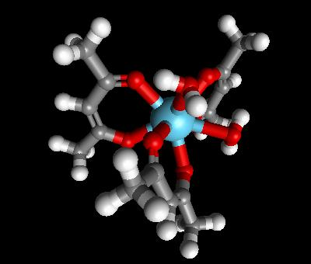
11.1 镧系元素 (Lanthanides)
11.1.1 镧系元素的基本性质
11.1.2 镧系收缩及影响
11.1.3 镧系元素的重要化合物
11.2 稀土元素 (Rare Earth Elements)
11.2.1 稀土元素的定义
11.2.2 稀土材料及应用
11.3 锕系元素 Actinides (自学)
本章内容

Slide 3
1. 镧系元素包括哪些元素？最外层电子结构构型和特征氧化态.
镧系元素: 处在IIIB族，即从第57号元素镧(La)到第71号元素镥(Lu)，共15种元素，其外层和次外层的电子构型基本相同(5s/5p/5d/6s)，从Ce开始，电子逐一填充在4f轨道上(从1填充到14)。

Slide 4
镧系元素的电子构型和性质
4f ^{0~14}5d^{0~1}6s²
元素 Ln电子组态 Ln³⁺电子组态 常见氧化态 原子半径/pm Ln³⁺半径 /pm
E ^{q}
₅₇La
₅₈Ce
₅₉Pr
₆₀Nd
₆₁Pm
₆₂Sm
₆₃Eu
₆₄Gd
₆₅Tb
₆₆Dy
₆₇Ho
₆₈Er
₆₉Tm
₇₀Yb
₇₁Lu
4f⁰5d¹6s²
4f¹5d¹6s²
4f³ 6s²
4f⁴ 6s²
4f⁵ 6s²
4f⁶ 6s²
4f⁷ 6s²
4f⁷5d¹6s²
4f⁹ 6s²
4f¹⁰ 6s²
4f¹¹ 6s²
4f¹² 6s²
4f¹³ 6s² 4f¹⁴ 6s²
4f¹⁴5d¹6s²
4f⁰
4f¹
4f²
4f³
4f⁴
4f⁵
4f⁶
4f⁷
4f⁸
4f⁹
4f¹⁰
4f¹¹
4f¹²
4f¹³
4f¹⁴
(3)
(3),4
(3),4
(3)
(3)
(3),2
(3),2
(3)
(3), 4
(3), 2
(3)
(3)
(3), 2
(3), 2
(3)
187.9
182.5
182.8
182.1
182.0
180.2
204.2
180.2
178.3
178.3
177.4
176.6
175.7
194.0
173.4
106.1
103.4
101.3
99.5
97.9
96.4
95.0
93.8
92.3
90.8
89.4
88.1
86.9
85.8
84.8

Slide 5
镧系元素都形成稳定的+3氧化态，同一周期连续 15 个元素形成同一种特征氧化态的现象在元素周期表中绝无仅有.
Ce、Pr、Tb等：+IV氧化态
Sm、Eu、Yb等: +II 氧化态
+4
+3
+2
Hf⁴⁺
Pr
Tb
La
Ce
Nd Pm
Gd
Dy Ho Er Tm
Lu
Ba²⁺
Sm Eu
Yb

Slide 6
2. 镧系金属的性质
典型的金属元素,为银白色,较软,有延展性
镧系金属燃点低，用于制造民用打火石和军用发火合金;
镧系金属及其合金具有吸收大量气体的能力，用于电子工业中的吸气材料—— 储氢材料研究
磁性材料：Nd-Fe-B, SmCo₅

Slide 7
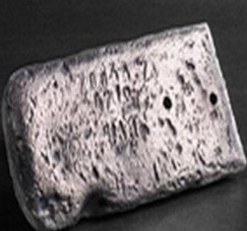
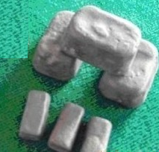
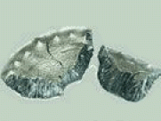
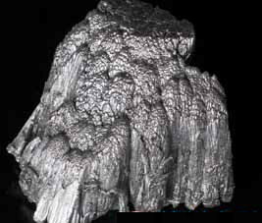
La
Ce
Pr
Nd
Sm
Eu

Slide 8
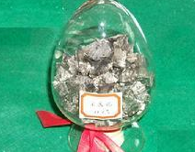
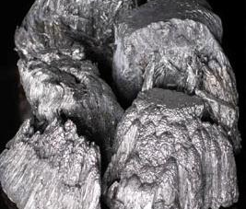
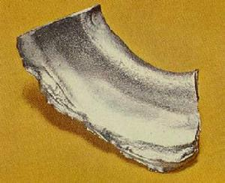
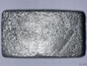
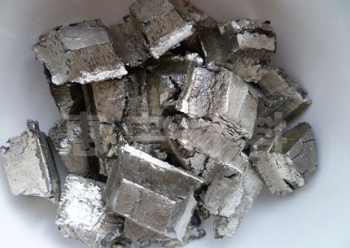
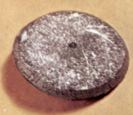
Gd
Tb
Dy
Ho
Er
Yb
Lu
Tm

Slide 9
3. 从镧系元素的电极电势数据(p₄₁₆) ，了解镧系金属的活泼性(氧化-还原性)
(1)由标准电极电势表可知，ϕ^{Ө}< －2.0 V，镧系元素金属的活泼性仅次于碱金属和碱土金属，强还原剂，易与空气反应而失去金属光泽，应隔绝空气保存
(2) ϕ^{Ө}相近，活泼性相似。
(3) 金属活泼性: Sc/Y/La递增，由La到Lu递减，即La最活泼。

Slide 10
镧系金属化学性质非常活泼， 能与大多数非金属发生反应;
室温下与卤素生成卤化物 (LnX₃);
在1273 K,与氮气反应生成 (LnN);
与沸腾的硫反应生成 (Ln₂S₃);
与氢气生成非整比化合物 LnH_{x};
在高温下生成LnC₂ /Ln₂O₃ /LnB₄/LnB₆等;
与水反应生成不溶于水的Ln(OH)₃或Ln₂O₃⋅ nH₂O, 放出氢气.

Slide 11
4. 镧系水合离子的颜色和规律性
过渡金属离子的颜色: d-d跃迁
镧系离子：4f电子在不同能级间的跃迁，需吸收能量发生跃迁表现出特征颜色 (f-f跃迁)
La³⁺(4f ⁰) 和 Lu³⁺(4f ¹⁴) 离子内无成单4f电子，不发生 f-f 跃迁，无色；
稳定组态的离子 Gd³⁺ (4f ⁷)和接近稳定组态的离子Ce³⁺(4f ¹), Eu³⁺(4f ⁶) , Tb³⁺(4f ⁷)和Yb³⁺ (4f ¹³)的吸收峰在紫外区或红外区，无色或浅色。
颜色呈现周期性变化

Slide 12
Ln³⁺水合离子的颜色 (周期性变化 p₃₆₁)
离子 | 未成对电子数 | 颜色 | 未成对电子数 | 离子
La³⁺ | 0 (4f⁰) | 无色 | 0 (4f¹⁴) | Lu³⁺
Ce³⁺ | 1 (4f¹) | 无色 | 1 (4f¹³) | Yb³⁺
Pr³⁺ | 2 (4f²) | 绿 | 2 (4f¹²) | Tm³⁺
Nd³⁺ | 3 (4f³) | 淡紫 | 3 (4f¹¹) | Er³⁺
Pm³⁺ | 4 (4f⁴) | 粉红、黄 | 4 (4f¹⁰) | Ho³⁺
Sm³⁺ | 5 (4f⁵) | 黄 | 5 (4f⁹) | Dy³⁺
Eu³⁺ | 6 (4f⁶) | 无色 | 6 (4f⁸) | Tb³⁺
Gd³⁺ | 7 (4f⁷) | 无色 | 7 (4f⁷) | Gd³⁺
其离子的颜色与 f-f电子 跃迁有关

Slide 13
5. 镧系收缩效应及影响
镧系收缩效应: 镧系元素的原子半径和离子半径随着原子序数的增加而逐渐减小的现象;
———— 单向变化
主族：原子序数每增加1，半径平均减少10 pm
副族：原子序数每增加1，半径平均减少1 pm

Slide 14
Eu
Yb
p 418， 图11.1
镧系原子4f电子受原子核束缚不易参与形成金属键，只有5d和6s电子参与金属键的形成。
Eu/Yb: 半径变化异常。Eu 4f ⁷6s² ; Yb: 4f¹⁴6s²: 无5d电子，金属键弱, 半径大，熔沸点低 (双峰效应)

Slide 15
＋2
＋4
＋3
p 418， 图11.2
产生镧系收缩效应原因：随原子序数增加，电子填入4 f亚层，f 电子云较分散，对5d 和 6s 电子屏蔽不完全，Z_{eff}增加对外层电子吸引力增大 ，使电子云更靠近原子核 ，使原子和离子半径逐渐减小。

Slide 16
影响
● 缓慢收缩，相邻两元素的半径减小幅度不如其他过渡元素两两间的减小幅度大，镧系元素性质非常相似，在自然界共生，分离困难
● 第三过渡系的离子半径与第二过渡系同族元素非常相近，如 Zr(IV) (80 pm) 和 Hf(IV) (79 pm), Nb(V) (70pm) 和 Ta(V) (69 pm)，Mo(VI) (62 pm) 和 W(VI) (62 pm), 化学性质相似， 在矿物中共生，分离困难—— 最难分离的三对元素
● Y³⁺离子半径处于 Ho和Er 之间，化学性质与之非常相似，故将Y³⁺归在稀土元素重稀土一组。

Slide 17
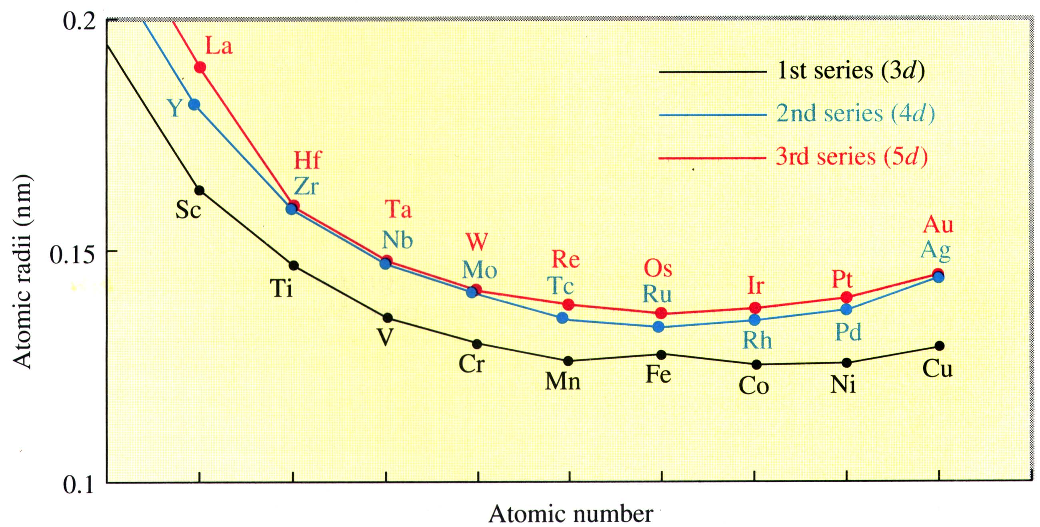
镧系收缩效应对其后元素半径的影响

Slide 18
6. 镧系元素的磁性
磁性较复杂，主要来源于电子自旋和轨道运动
La(III)、Lu(III)：未成对电子数＝0，磁矩＝0，表现出抗磁性；其他离子：顺磁性；
仅考虑电子自旋贡献，Gd(III) (4f⁷)的磁矩最大;
考虑电子自旋和轨道贡献，表现为双峰效应
磁性双峰效应： (La~Sm) : Pr( max)
(Sm～Lu): Dy
应用: 良好的磁性材料、永磁材料、MRI试剂

Slide 20
Nd-Fe-B：磁铁王; SmCo₅， 磁体
该磁体能吸起自重的 800倍

Slide 21
7. 镧系元素的重要化合物 p₄₂₁₋₄₂₄
1) 氧化态为+III的化合物
氧化物、氢氧化物
制备 ● Ln³⁺ (aq) + NH₃ · H₂O (或 NaOH) → Ln (OH)₃↓
●Ln (OH)₃
Ln₂(C₂O₄)₃
Ln₂(CO₃)₃
Ln₂O₃ Pr₂O₃ Nb₂O₃ Er₂O₃ CeO₂
白色 深蓝 浅蓝 粉红 淡黄
Pr₆O₁₁(4 PrO₂• Pr₂O₃ ), Tb₄O₇(2TbO₂•Tb₂O₃)
棕黑 暗棕
(混合价氧化物)

Slide 22
镧系氧化物及氢氧化物的性质
● 属碱性氧化物，不溶于碱而易溶于酸 (硝酸、盐酸等)；Ln₂O₃在空气可吸收CO₂形成碳酸盐；高温灼烧过的CeO₂难溶于强酸，需加入还原剂(H₂O₂) 以助溶；氧化镨Pr₆O₁₁/氧化铽Tb₄O₇
● 氧化物 (氢氧化物)：盐转化的重要中间体
● 氧化物(Ln₂O₃)的重要用途：光学玻璃，CeO₂ 作为抛光粉， Eu₂O₃用于制造红色荧光粉等

Slide 23
● Ln(OH)₃的碱性从上至下依次降低
Ln(OH)₃ 的溶度积和开始沉淀的 pH
开始沉淀的 pH
硝酸盐 氯化物 硫酸盐
Ln (OH)₃ 颜色
La(OH)₃
Ce(OH)₃
Pr(OH)₃
Nd(OH)₃
Sm(OH)₃
Eu(OH)₃
Gd(OH)₃
Tb(OH)₃
Dy(OH)₃
Ho(OH)₃
Er(OH)₃
Tm(OH)₃
Yb(OH)₃
Lu(OH)₃
Y(OH)₃
白
白
浅绿
紫红
黄
白
白
白
黄
黄
浅红
绿
白
白
白
7.82
7.60
7.35
7.31
6.92
6.91
6.84
–
–
–
6.76
6.40
6.30
6.30
6.95
8.03
7. 41
7.05
7.02
6.83
–
–
–
–
–
–
–
–
–
6.78
7.41
7.35
7.17
6.95
6.70
6.68
6.75
–
–
–
6.50
6.21
6.18
6.18
6.83
1.0 ×10⁻¹⁹
1.5 ×10⁻²⁰
2.7 ×10⁻²²
1.9 ×10⁻²¹
6.8 ×10⁻²²
3.4 ×10⁻²²
2.1 ×10⁻²²
2.0 ×10⁻²²
1.4 ×10⁻²²
5.0 ×10⁻²³
1.3 ×10⁻²³
3.3 ×10⁻²⁴
2.9 ×10⁻²⁴
2.5 ×10⁻²⁴
–

Slide 24
Ln (III) 的重要盐类
卤化物、硫酸盐、草酸盐等
● 可溶盐：LnCl₃ · nH₂O, Ln(NO₃ )₃ · n H₂O,
Ln₂ (SO₄)₃ (形成复盐用于稀土分离)
● 难溶盐：Ln₂ (C₂O₄)₃，Ln₂ (CO₃)₃，LnF₃, LnPO₄
● Ln₂ O₃ (或 Pr₆O₁₁, Tb₄ O₇) +相应的酸
相应盐的水合物

Slide 25
卤化物LnX₃：
氟化物 ( LnF₃ )不溶于水，在含3 mol⋅L⁻¹ HNO₃的盐溶液中加入HF或F－离子，得到LnF₃沉淀，即使F－过量也不形成氟配离子而溶解—镧系离子的定性鉴定；
氯化物/溴化物/碘化物：溶于水和某些极性有机溶剂；氯化物：在甲醇 / 乙醇中易溶

Slide 26
● 无水Ln(III)盐的制备
稀土无水盐的制备比较麻烦，直接加热会使其发生部分水解形成难溶的氯氧化物：
LnCl₃· nH₂O LnOCl↓+2HCl + (n-1) H₂O
在氯化铵存在下、氯化氢气流中或真空脱水的方法制备。
(1) 氯化铵存在下会抑制 LnOCl 的生成：
LnOCl + NH₄Cl LnCl₃ + H₂O + 2 NH₃

Slide 27
● 无水稀土盐的制备
(2)
LnCl₃•nH₂O
HCl,H₂O
HCl
(3) 无水稀土氯化物：直接与过量SOCl₂在加热下回流3-4 hrs，蒸除过量SOCl₂，再将样品放在真空干燥器内备用
原理：SOCl₂与水极易反应生成HCl和SO₂

Slide 28
硝酸盐：溶解性很好，常用稀土盐
硫酸盐：
(1) 水合硫酸盐在低温下脱水得到无水盐，升温后会发生分解反应变为 碱式硫酸盐以及氧化物
(2)易与K＋，NH₄＋，Na＋等离子形成溶解度较小的复盐 , 应用在稀土元素的分离和提纯
x Ln₂(SO₄)₃ +y M₂SO₄ + z H₂O
→ xLn₂(SO₄)₃⋅ yM₂SO₄⋅ zH₂O

Slide 29
草酸盐： Ln₂(C₂O₄)₃⋅H₂O
(1) 不溶于水，在氯化物中加入草酸得到Ln₂(C₂O₄)₃沉淀。
(2) 利用草酸盐在酸性介质中难溶性特点，可通过形成草酸盐的方法将镧系离子和其金属离子、轻重镧系元素的分离等；
(3) 草酸盐受热易分解形成相应的氧化物

Slide 30
II 价或IV价的盐：
Ce(IV) (如硫酸高铈)：酸性介质中，强氧化性
—— 滴定法测定Fe^{2＋} (铈量法)
Tb/Pr/Dy/Nd(IV)离子: 在溶液中不能稳定存在；以氧化物的形式存在，Pr₆O₁₁，Tb₄O₇
Eu/Sm/Yb(II)离子：强还原性，易被氧化，具有与＋3 价离子不同的荧光/磁性能等；
Ln(II)盐—— 无水 Ln(III) + Li还原

Slide 31
配合物:
Ln³⁺离子属于“硬酸”,在形成配位化合物时,优先与“硬碱”的氟,氧等配位原子成键.而与CO,CN⁻,PR₃等难以生成稳定的配合物.
配体的配位能力:
F⁻>OH⁻>H₂O>NO₃⁻>Cl⁻
Ln³⁺与配体之间的作用主要是静电力,配键主要以离子性为主,键的方向性很不明显,所形成的配离子稳定化能小,稳定性较差.
Ln³⁺与配位能力强的螯合配体能形成稳定的配离子,有较大的配位数,最高可达12,常显示出特殊的配位几何形状.

Slide 32
8. 轻稀土和重稀土元素各指哪些元素？
p_{424－425} 镧系元素 / 稀土元素
稀土元素(Rare Earth elements)，18 世纪得名，“稀” 指稀有， “土”是指其氧化物难溶于水。稀土元素在地壳中的含量并不稀少，性质也不象土，而是一组活泼金属。
“稀土” ：一种历史的习惯 。
根据 IUPAC 规定，把 第57 号至第 71号 的 15 个元素称为镧系元素，用Ln表示；Ln+ Y/ Sc 称为稀土元素(17种元素)，用 RE 表示

Slide 33
稀土元素的发现历史：历时150多年
1787年，瑞典人C.A. Arrhenius在小镇Yetterby采石场中发现一种黑色矿石；1794年，芬兰人加多林(J. Gadolin)从中分离得到一种新的氧化物；1797年，A.G. Ekeberg将该矿石命名为 (Y₂FeBe₂Si₂O₁₀)硅铍钇矿，该氧化物为Yttria(Y₂O₃) ——发现 钇(Y), 其后在矿中陆续发现一系列的钇族元素；从小镇Yetterby发现并命名了许多中稀土元素: Y, Tb, Er, Yb等
1947年, 马林斯基 (J.A. Maringsky)等:从人工铀裂变中分离得到 Pm(钷，放射性元素)。

Slide 34
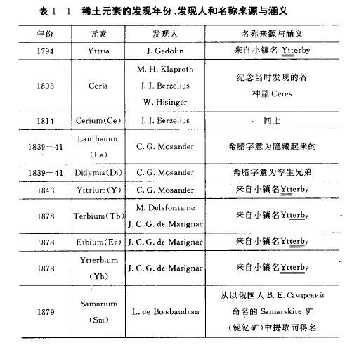

Slide 35
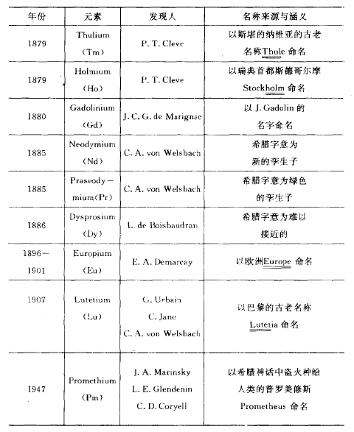

Slide 36
稀土元素分类
⁵⁷La⁵⁸Ce⁵⁹Pr⁶⁰Nd ⁶¹Pm ⁶²Sm ⁶³Eu ⁶⁴Gd ⁶⁵Tb ⁶⁶Dy ⁶⁷Ho⁶⁸Er⁶⁹Tm⁷⁰Yb⁷¹Lu
镧 铈 镨 钕 钷 钐 铕 钆 铽 镝 钬 铒 铥 镱 镥
轻稀土组(铈组) 重稀土组(钇组)
(1) 两分组：铕以前叫轻稀土元素或称铈组元素；铕以后+钇叫重稀土元素或称钇组元素。
(2) 三分组：铈组(轻)、铽组(中稀土)、钇组(重)
La-Sm Eu- Dy Ho-Er

Slide 37
9. 稀土元素的存在、提取、性质和应用
资源分布情况：稀土元素在自然界中广泛存在，以矿物存在；在地壳中储藏量约占地壳的0.0153 %，整个稀土元素在地壳中的丰度比一些常见元素要多, 如比锌多3倍，比铅多9倍，比金多3万倍 ,在地壳中分布较广而显得稀少, 属分散元素；
由于稀土/镧系元素性质相似，在自然界中共生存在，各元素的分离相当困难，很难获得纯的稀土金属。

Slide 38
资源储量：
1993年，探明的世界稀土工业储量 1亿吨 (以稀土氧化物计)；
美国, 澳洲, 印度, 前苏联, 巴西等：稀土储量很大
中国：稀土资源大国，几乎占全球储量的一半，4800万吨； 18个省/自治区有稀土矿，其中以内蒙古白云鄂博氟碳铈矿床为最大；
离子矿：我国特有矿种，稀土离子以吸附状态存在矿物中, 储量大，品种全，质量好，开采成本低

Slide 39
由于稀土元素性质相似，常共生于同种矿物中。按其存在形态，主要有三种类型的矿源：
a) 独立的稀土矿物；
独居石(混合磷酸盐)、氟碳铈镧矿
b) 以类质同晶的形式分散在方解石、磷灰石等矿物中；
c) 呈吸附状态存在于粘土矿、云母矿等矿物中
如铈硅石 (Ce,Y,Pr….)Si₂O₇⋅H₂O、褐帘石等

Slide 40
矿物:
稀土矿约有 250种(含稀土，非主要组分)
有工业价值的稀土矿物：50 ~ 60种。
具有开采价值的只有10种左右
有代表性的稀土矿物
名 称 主要化学组成 说明
独 居 石 (Ln,Th)PO₄ Ln 主要代表 La,Ce 等轻稀土元素
氟碳铈镧矿 LnCO₃F Ln 主要代表 La,Ce 等轻稀土元素
磷钇 矿 YPO₄ 除 YPO₄ 外，还含有重稀土元素磷酸盐

Slide 41
稀土配合物:
稀土离子与无机配体形成的配合物一般都不稳定,但与有机配体如羧酸,羟基羧酸,β-二酮等螯合剂可形成很稳定的螯合物.
问题
为什么稀土离子RE³⁺的配位能力较低?

Slide 42
解:因RE³⁺半径大,又是稀有气体的电子层构型,与碱土金属离子相似,与配体的作用主要是静电引力,而这种力较小.同时RE³⁺因无d电子,其配位场稳定化能远远低于过渡系元素.另外,水是一种较强配体,只有比其强的螯合剂才可以与RE³⁺形成稳定螯合物,所以稀土离子RE³⁺的配位能力较低.

Slide 43
稀土元素的应用
稀土离子：4 f轨道，丰富的电子能级、较多的成单电子：
—— 优良的光电磁性质、生物活性、催化活性等; 应用广泛：传统产业、高新技术产业
(a) 冶金行业：稀土作为添加剂，净化钢液，改变钢中杂物的形态和分布，改善钢的组织结构，达到改进合金的力学、物理、加工性能目的，同时耐腐蚀、热稳定性都会得到改善。
铸铁 / Mg 合金 / Al 合金等：广泛应用

Slide 44
(b) 玻璃陶瓷：——— 以稀土氧化物的形式
稀土抛光粉、稀土光学玻璃、陶瓷颜料、稀土工程陶瓷 etc：
玻璃着色：玻璃＋Nd₂O₃：呈鲜红色；
＋ Pr₆O₁₁：呈绿色
陶瓷：Y₂O₃、CeO₂ 等
玻璃陶瓷材料：光学玻璃、光纤
CeO₂ (抛光剂), ZrO₂:Pr₆O₁₁: 镨黄陶瓷

Slide 45
(c) 石油化工行业：应用含稀土的分子筛催化剂
其催化活性比其他催化剂要高20～30％。
稀土离子的配位数可变，调节催化性能；
(d) 稀土农用：化肥、农药，可以改善水果增产，预防病虫害等。
不同稀土使用方法对部分农作物增产效果的影响
增产效果，%
稀土使用方法
春小麦 花生 大豆 甜菜 白菜
浸 种 10. 8 10.2
拌 种 8.3 8.3 6.7 10.3 15.5
喷 施 7.1 9.4 6.4 7.0 15.0

Slide 46
磁性材料
永磁材料：永磁体最基本的作用是在某一特定空间产生一恒定磁场，维持此磁场并不需要任何外部能源：SmCo₅、Nd-Fe-B 等
磁光材料：指在紫外到红外波段，具有磁光效应的光信息功能，如磁光光盘等。
超磁致伸缩材料：指稀土-铁汞化合物具有比铁、镍等大得多的磁场伸缩值。可做声纳系统、驱动器等

Slide 47
发光 / 激光材料：因 f-f、f-d 跃迁而使发出的光能量差大、波长短而成为发光宝库
含 Eu/Tb /Sm/ Yb /Ce等稀土元素
电视机红粉: Y₂O₂S: Eu
三基色荧光粉: 红粉 Y₂O₃:Eu
绿粉： (Ce, Tb)MgAl₁₁O₁₉
长余辉发光材料

Slide 48
灯用稀土荧光粉发展历史
1938年，G.E. Inman制备荧光灯(荧光粉：CaWO₄(蓝)，Zn₂SiO₄:Mn^{2＋}(绿粉)和CdB₂O₅:Mn²⁺(红 )；
1944年，A.H. Mckeay, 锑锰激发的卤磷酸钙荧光粉(卤粉)；1948年首次被应用到荧光灯； 发光效率、量子产率等大大提高，但存在发光频率区间短(450~600nm)，光显色性差，稳定性差的缺点；

Slide 49
灯用稀土荧光粉发展历史
1974年，荷兰，
铝酸钡镁 (BaMg₂Al₁₆O₂₇：Eu^{2＋}：450nm, 蓝光材料)
MgAl₁₁O₉: Ce, Tb: 545nm， 绿光材料
Y₂O₃:Eu³⁺ 611nm， 红光材料
制备三基色荧光灯
1995 年，飞利浦公司推出T5细管稀土三基色荧光灯管，发光效率高达106lm/W, 寿命1600h，开关2万次，实现“高效、节能、舒适、亮丽、长寿命”的新型电光源。在发达国家已经取代传统的粗型直管日光灯。

Slide 50
贮氢、发热、超导材料
超导材料的两大特性：临界温度 Tc 以下电阻为零，具有排斥磁场效应。人们渴望制备超导电缆，因为它可减少或避免能量损失，如可使粒子加速器再极高能量下操作。
1987年，中科院赵忠贤和美国Houston大学朱经武等独立发现 YBa₂Cu₃O₇ 的超导体，Tc 达95 K 。
LaNi₅H_{x}: —— 储氢材料、镍基合金/La-Mg合金

Slide 51
作业:
P374: 1, 3, 8, 10,11

